Slide 1


单人成军
OPC 项目 · 车间设备智能诊断
只读 · 不控设备
面向中小加工厂的「设备医生」：把老师傅的经验，变成一线工人随时能调用的诊断能力。
只读接入 · 绝不控设备
本地部署 · 断网可用
知识库溯源 · 步骤可查
车间设备运维 AI 智能体
只读诊断
说句大白话，2 秒拿到「该干什么、谁来干、怎么干才安全」
不写设备 · 安全可信 · 一线可用
11
3
12
82
类可诊断故障
台联调设备
条知识库
项自测通过

Slide 2
CONTENTS
五大模块
01
需求背景
为什么值得做
02
技术方案
绝对安全的本地系统
目录
03
应用流程
一线工人傻瓜式操作
04
功能演示
真实应用界面
05
商业价值
谁买单
cncops-agent · 只读诊断
02 / 15

Slide 3

PART 01
WHY
01 看不清的停机，吃掉看得见的利润。
01
人走机停
02
故障拖大
03
工具无用
关键故障只有老师傅能判断，人一走 / 一请假，全厂抓瞎。
夜班操作工不会修、不敢拆，小毛病一路拖成大停机。
MES 只记录不决策；通用 AI 瞎编步骤，车间不敢照做。
"王师傅今天没来，谁也不敢动那台机。"
"先凑合跑着，等白班再说吧。"
"系统只弹报警，没说到底该咋办。"
现状：关键故障 100% 依赖个人
现状：非计划停机以小时计
现状：有数据，但没有决策
→ 经验锁在一个人脑子里
→ 小毛病拖成大事故
→ 看得见，却看不懂
¥5万+
中小厂利润薄，停机账算不清，改善就没有抓手
cncops-agent · 只读诊断
03 / 15

Slide 4


PART 01
WHO
01 谁最该用？
角色 | 系统给什么
操作工 | 机台旁做 L1：一句话诊断 + 分级步骤，戴手套也能点
维修工 | 随叫随到做 L2：完整七块报告 + 相似历史复发引用
老板 / 厂长 | 看停机账与经验台账，高频故障、处理时长可导出 Excel
首要客群是中小机加工厂：几十台设备、没有专职设备工程师，关键故障全靠一两个老师傅撑着。
典型场景：夜班无人值守 · 老师傅请假 · 新工人不敢拆机 · 老板想知道哪台最爱坏
采购视角：不换设备、不改产线、不添 IT 人手，装上一台旧电脑就能试。
为什么是现在
谁拍板买单
老师傅集中退休、年轻人不愿进车间；设备数据早就有，却没人会用、没人能决策。
厂长 / 老板看的是停机账和投产比，不是技术参数堆得多漂亮——预算难批，就因为算不清账。
一套系统把"设备医生"拆成三层能力，不替代人，也不依赖专家在场。
一个厂、一套本地系统，三个角色各取所需，不用配 IT 团队。
cncops-agent · 只读诊断
04 / 15

Slide 5

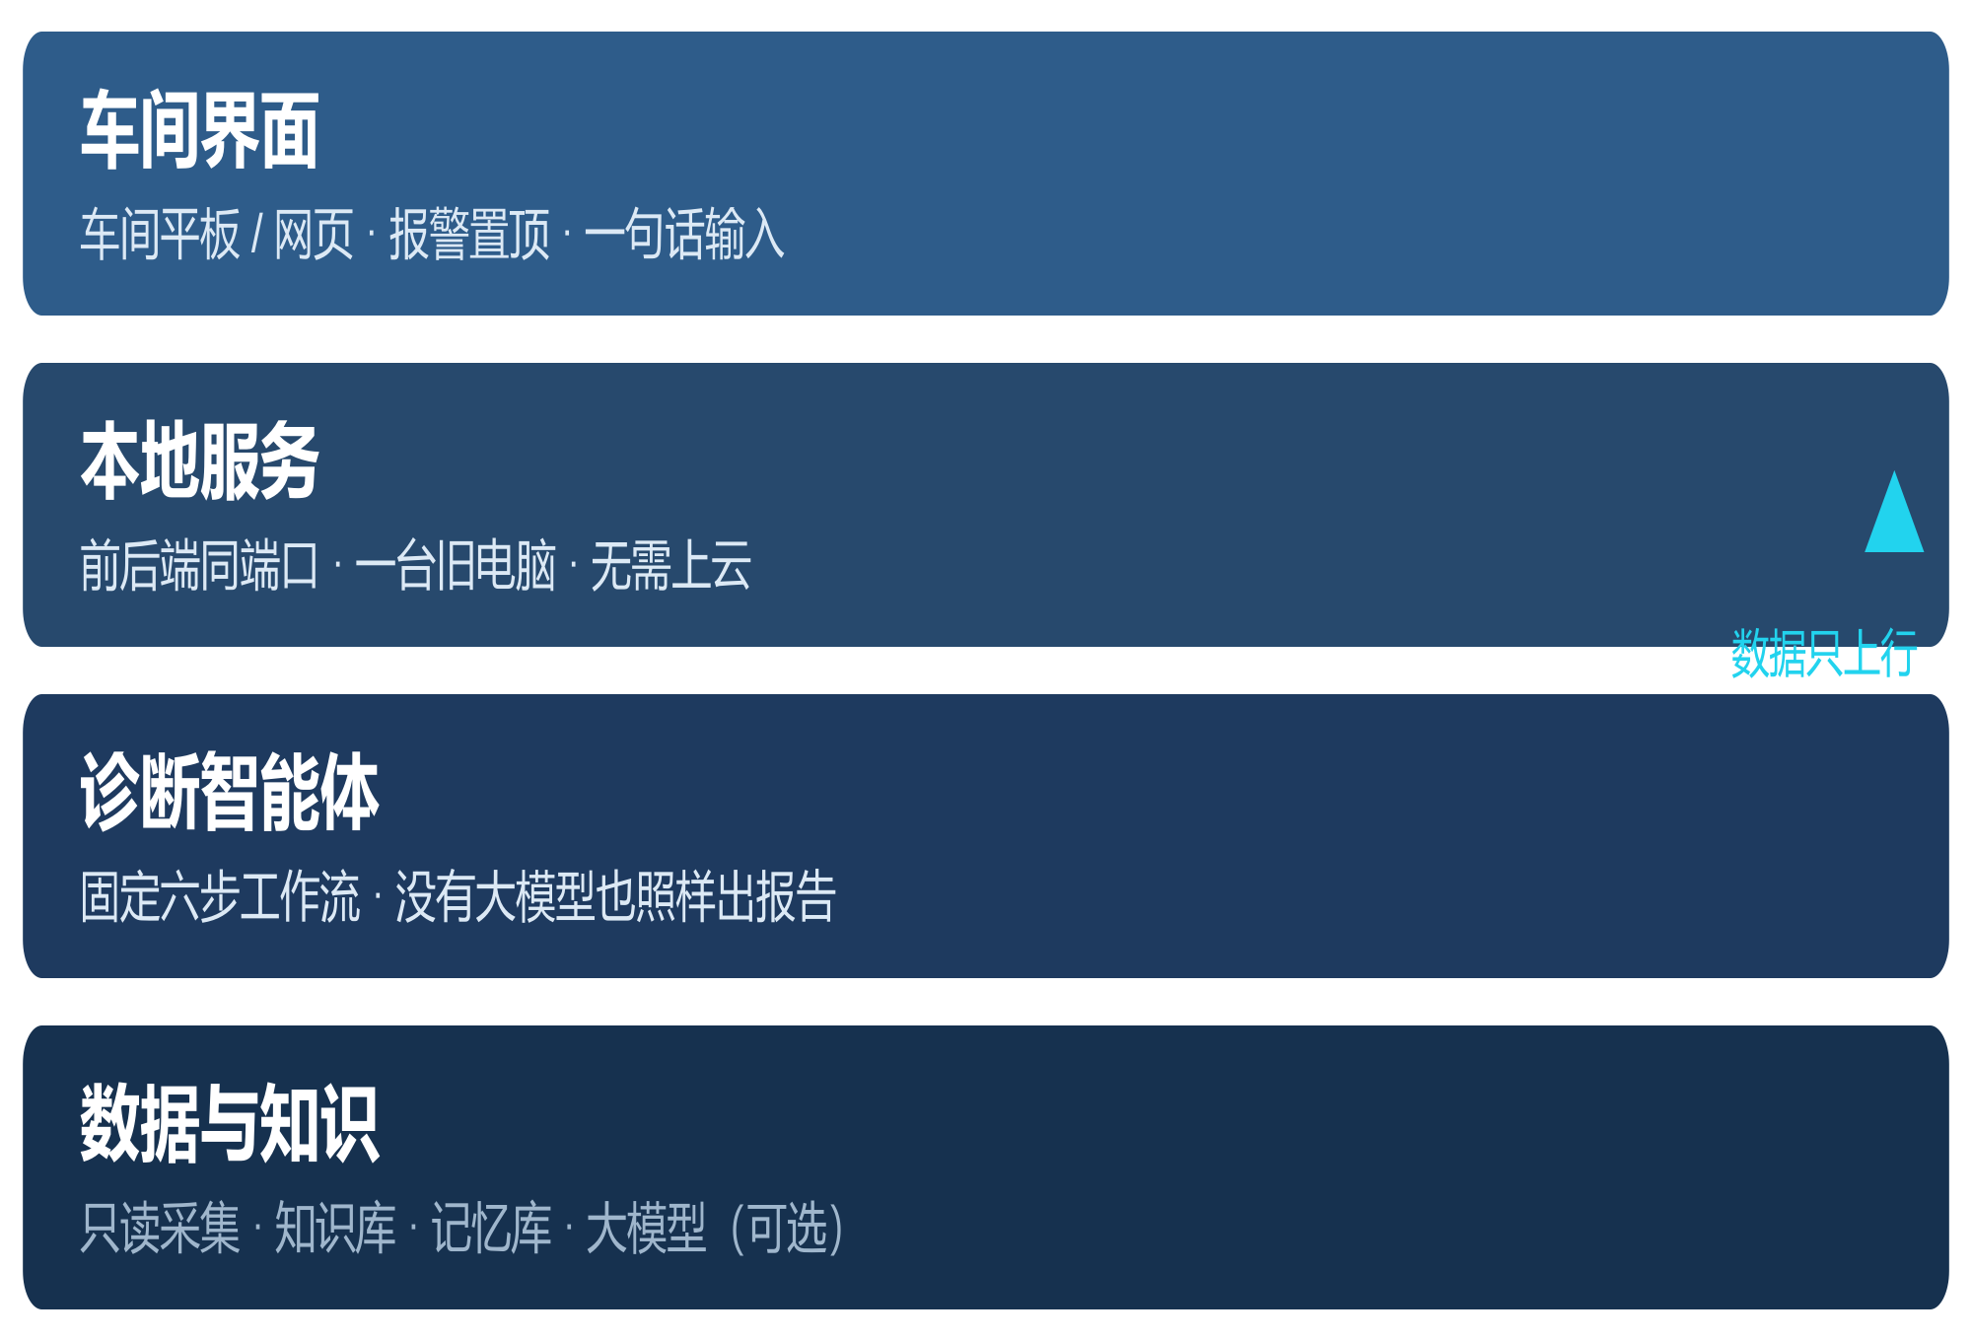
PART 02
ARCHITECTURE
02 一套本地部署的轻量级系统，一台旧电脑就能跑。不依赖云，断网也能用。
为什么"够硬"
① 零门槛：不要 GPU、不要服务器集群，一台旧电脑即可；数据库自动建，知识库厂内技术员就能维护。
② 全本地：前后端、数据、知识库都在一台机器，内网与断网环境照常出完整报告。
③ 只读接入：OPC-UA 客户端没有任何写方法，并有回归测试守着这条线。
不依赖云端，车间断网也能用
重点：OPC-UA 只读接入，绝不干涉生产设备——采集只有读，没有写。
cncops-agent · 只读诊断
05 / 15

Slide 6

PART 02
ENGINE
02 六步诊断引擎 · 不依赖大模型
固定六步，不依赖大模型也能跑完整流程
大模型只是锦上添花
1
2
3
4
5
6
听懂口语
取实时数据
比对阈值
检索知识库
生成七块报告
分步排查
"一号机发烫"这类大白话也能定位到设备
只读抓取当前测点，不碰设备一个开关
实测值 vs 阈值，报警缘由可追溯
召回对应处置步骤，每步带编号可溯源
结论先行，证据 / 原因 / 步骤 / 警告齐全
L1→L2→L3，危险步骤强制安全确认
大模型挂了、断网了、没配 Key，系统照样出完整报告——这就是安全可信的底气。
cncops-agent · 只读诊断
06 / 15

Slide 7
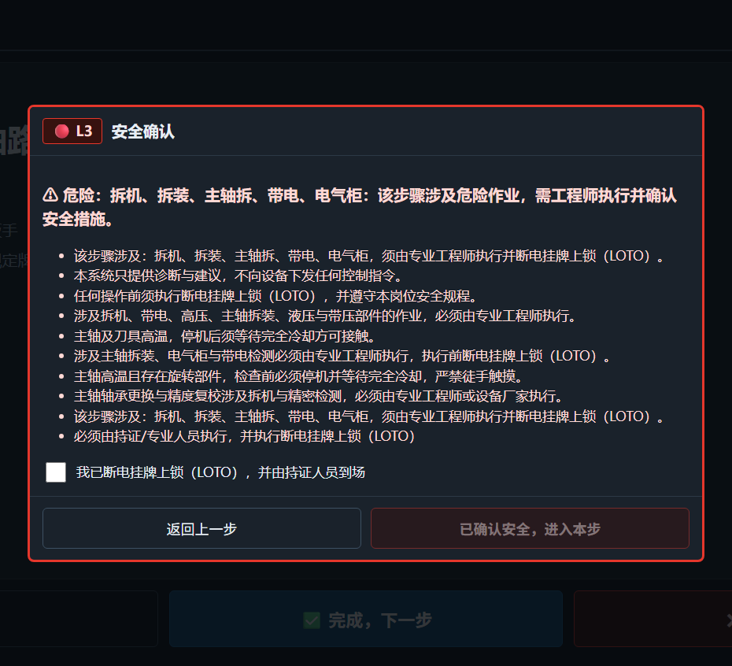


PART 02
02 绝对安全边界（只读红线 + LOTO）★
只读红线：永远不碰设备
OPC-UA 客户端没有任何改写方法，有回归测试守着；界面上没有"启动 / 停机 / 改参数"按钮；"注入故障"只改仿真数据，是演示夹具。
LOTO：代码级强制拦截
带电 / 高压 / 拆机步骤强制升 L3 并弹出挂牌上锁确认，位于渲染链最后一步，大模型无权降级，必须人工确认。
"敢进车间，靠的就是永远不碰设备。"
cncops-agent · 只读诊断
07 / 15

Slide 8
PART 03
FLOW
2 秒
03 操作工不需要懂代码，说句大白话，2 秒拿到该干什么、怎么干才安全的指令。
1
2
3
4
5
口语输入
实时数据抓取
检索知识库
生成七块报告
分步排查
"一号机发烫"
只读测点 + 阈值比对
召回处置步骤
结论 / 证据 / 原因 / 步骤
L1 → L2 → L3
不用选菜单、不用填编号
证据来自当前实测值
每步带编号，可溯源
还带相似历史引用
危险步骤强制 LOTO 确认
一个输入框，会打字就会用
系统自己读，无需手填
步骤带编号，点开看依据
结论在最上面，一眼看懂
每步一个按钮，做完打勾
下一步 →
下一步 →
下一步 →
下一步 →
✓ 流程闭环
不用懂代码
不用翻手册
不用怕出事
会说话就会用，新人第一天上手
步骤自动带出来，还标了安全等级
危险动作必须人工挂牌确认才放行
cncops-agent · 只读诊断
08 / 15

Slide 9
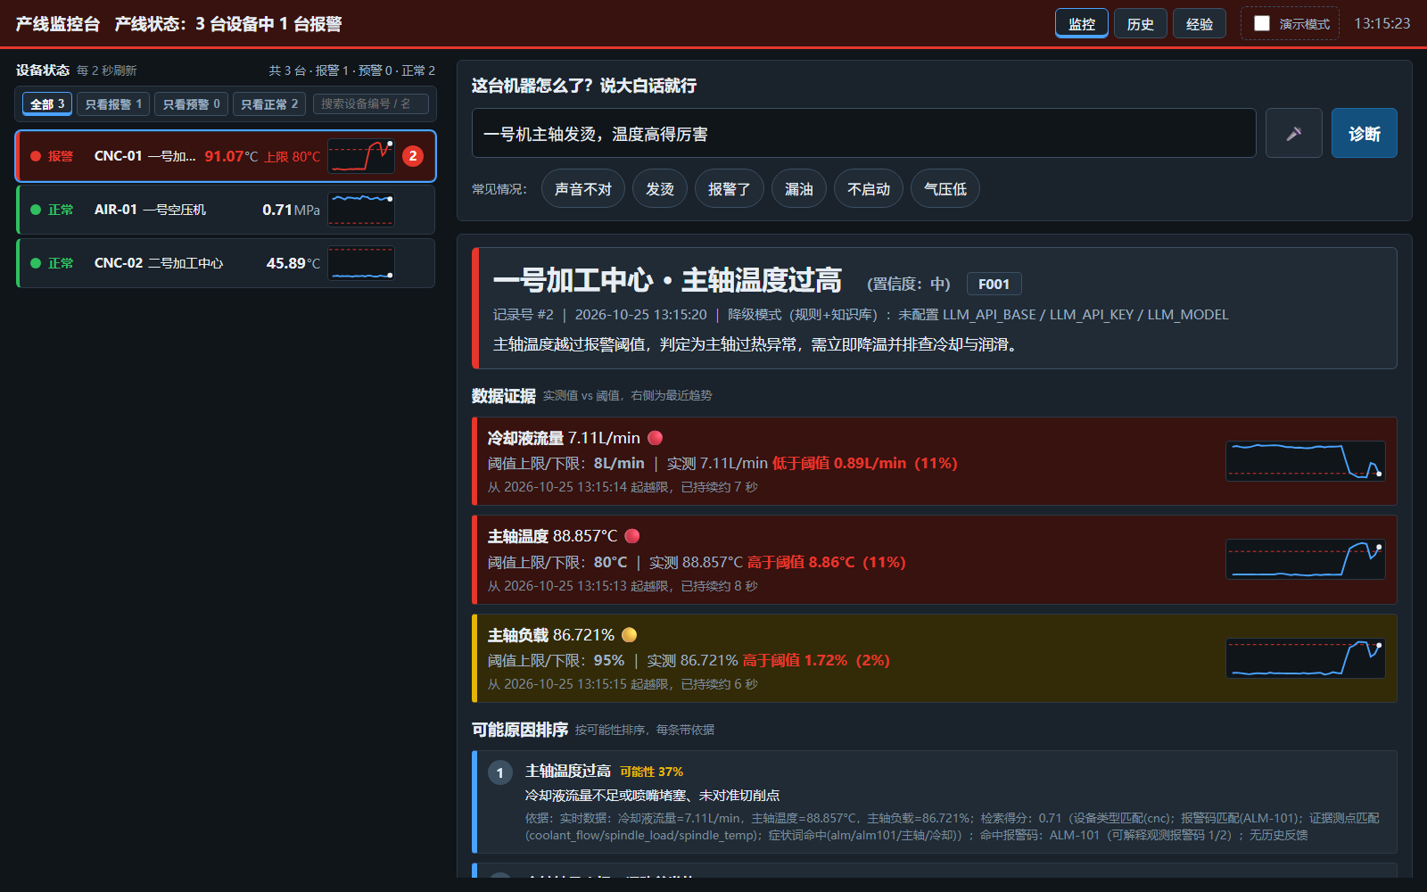
PART 04
DEMO
04 真实产品界面
①
左侧 · 报警置顶
报警设备整条变红并自动置顶，3 台里哪台出问题一眼可见。
②
中间 · 口语输入
"这台机器怎么了？说大白话就行"——一句话就能发起诊断。
③
右侧 · 七块报告
结论 / 数据证据 / 原因排序 / 排查步骤 / 警告 / 来源 / 历史；证据带实测值 vs 阈值比对。
同一套响应式界面，车间平板 / 网页端通用；实测 30 台设备列表也不缩放、不变形。
cncops-agent · 只读诊断
09 / 15

Slide 10
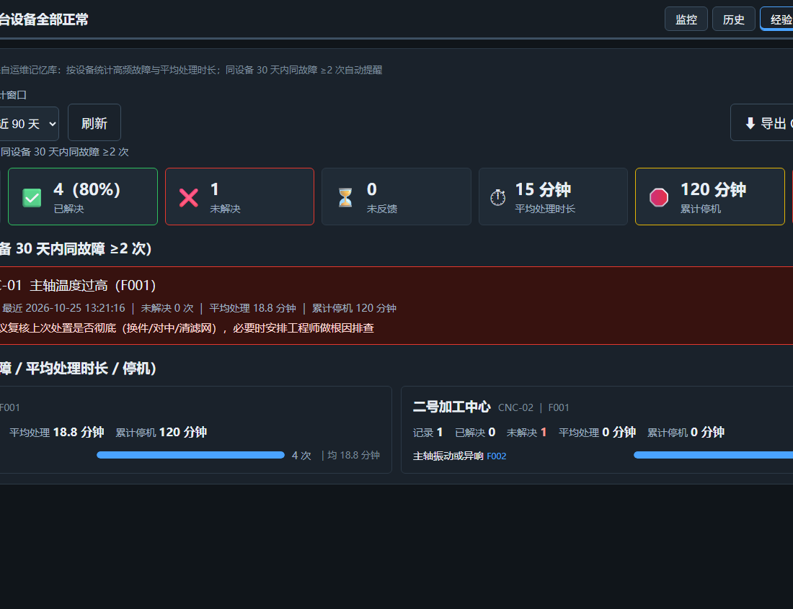

PART 04
MEMORY
04 记忆库
把个人经验搬进系统
经验入库
每次诊断与反馈自动落库，按"设备 + 报警码 + 超标测点"识别复发。
复发预警
同设备 30 天内同故障 ≥2 次标黄、≥3 次标红，提示禁止反复复位继续生产。
停机台账
按设备统计高频故障、平均处理时长、累计停机，可一键导出 Excel。
不仅诊断，还帮老板记账：设备复发自动报警，停机时长自动统计。
cncops-agent · 只读诊断
10 / 15

Slide 11

PART 05
VS
05 传统运维 VS 本项目 ★
维度 | 传统运维（人 + MES） | 本项目 cncops-agent
故障发现 | 人工巡检 / 等人报修，滞后 | 实时自动监测，报警自动置顶变红
诊断依据 | 靠老师傅经验，人不在就抓瞎 | 2 秒出结论 + 实测值 vs 阈值证据
步骤来源 | 凭记忆 / 翻厂商手册，无溯源 | 知识库原文，每步带编号可查
安全边界 | 靠自觉，带电作业有风险 | L3 强制升级 + LOTO 代码闸门
经验留存 | 人走技失 | 记忆库沉淀，复发自动提醒
停机账 | 老板算不清 | 自动计时 + 经验页统计导出
离线可用 | 依赖人在现场 | 无 Key 自动降级，完全离线可跑
实时自动监测
而不是人工巡检，异常第一时间被看见
知识库溯源
而不是凭记忆，每一步都有出处
我们不是替代维修工，是给维修工配一个不会累、不会走、随时在线的老师傅
cncops-agent · 只读诊断
11 / 15

Slide 12

PART 05
POC · ROI
05 POC 验证与客户价值
概念验证 POC
在仿真产线上完整复现断网、夜班无人值守等工况，验证了系统在这些场景下的可用性。
3
台
11
个
82
项
联调设备
故障剧本
自测全过
一号加工中心 / 空压机 / 二号加工中心
主轴过热、振动、轴承磨损、气压低等可注入
逐个注入断言 Top-1，含误报回归与阈值可达性
不装系统 · 一次主轴抱闸停机
专业版订阅
损失数万元
VS
¥6,800 / 年起
中小厂利润薄，停机一天吃掉一个月利润
按覆盖 80% 常见故障测算，一次停机就回本
以上为仿真产线 POC + 商业测算，尚未接入真实工厂设备
一次停机就回本
cncops-agent · 只读诊断
12 / 15

Slide 13
PART 05
商业模式与路线图
BUSINESS · ROADMAP
免费版
专业版 · 主力
企业版
≤ 5 台
¥6,800 / 年起
私有化
10 秒看报警 + 基础诊断，留住一线操作工
自定义知识库、完整台账与导出、经验沉淀与复发提醒
数据不出厂、私有化模型、多租户管理
获客入口
续费核心：经验资产
大型 / 集团客户
转化路径：免费版获客 → 专业版（¥6,800/年）沉淀经验 → 企业版私有化
下一步：从仿真走向真实设备
1
只读网关试点
2
真实设备扩展
3
生态（远期）
接真机 OPC-UA 只读，1 条产线先跑起来
接入真实注塑机、冲床、压铸等品类
配件工单、停机保险等数据服务
原则不变：任何阶段都保持只读
cncops-agent · 只读诊断
13 / 15

Slide 14


TRUST
诚实边界 · 用真诚打消疑虑
可当场验证
目前是仿真数据，未接真实设备，尚无真实工厂落地案例
· python tests/selftest.py（82/82）
故障覆盖 11 类、知识库 12 条，覆盖外明说"未覆盖"不硬编
· python scripts/layout_check.py（66/66）
语音输入依赖浏览器 Web Speech API（离线不可用，属环境限制）
· 3 分钟现场演示脚本
大模型增强已真实验证，无 Key 则规则引擎独立工作
cncops-agent · 只读诊断
14 / 15

Slide 15
单人成军 · OPC 项目
只读 · 不控设备
让每一次停机
都变成工厂自己的经验
cncops-agent · 只读诊断 ｜ 仿真产线 POC 版 ｜ 2026
只读红线
离线可跑
经验资产
cncops-agent
安装包 / 源码仓库
联系方式
车间设备智能诊断助手
现场可离线体验
欢迎交流 · 谢谢

